Slide 9
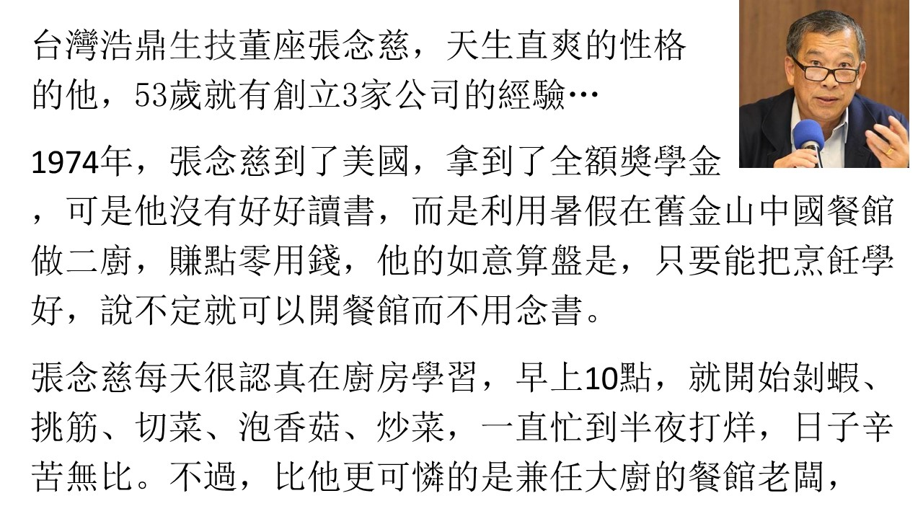

Slide 10
在體力無法負荷下，幾乎每天下午都利用餐館休息時間去針灸按摩，治腰痛宿疾，才有辦法應付第2天提大鍋、掀大鏟的日子。
餐館老闆是每天拚老命辛苦拿鍋鏟，張念慈卻看到老闆的3個年輕子女，整日衣著光鮮，開著名跑車進出，相當拉風。張念慈想到自己的未來可能會跟老闆一樣的命運，於是打消開餐館做大廚的想法，安安分分去讀書。
我們得天天—甚至每時每刻—經歷內在態度的更新。求新、求變、求美、求好是生存的本能，因為有求新，所以能生存。

Slide 11
新世代 - 新挑戰
疫情的時代，我們被迫要改變、做新事(強化韌性) - 順應聖靈的帶領。
神也在做新事: 賽43:18 耶和華如此說：你們不要記念從前的事，也不要思想古時的事。19 看哪，我要做一件新事；如今要發現，你們豈不知道嗎？我必在曠野開道路，在沙漠開江河。
對於未來可能會有的更多新事發生,
我們是否有預備好心態來調整(強化韌性)?

Slide 12
曠野之所以是曠野是因為無路，沙漠之所以是沙漠是因為無水。然而上帝卻要在曠野開道路，在沙漠開江河，祂要突破限制，做人認為不可能的事。
英文翻譯是：“See, I am doing a new thing! (NIV)”動詞時態是現在正在進行式。這表示上帝在這個時代仍舊繼續工作，還未完成。
你我是否經歷過心靈無助荒蕪的曠野和感情貧瘠難有滋潤的沙漠？
當信靠順服聖靈，讓信實的神在我們身上做工(強化韌性)，祂會帶領我們在曠野中看到道路，在沙漠走經歷江河！
Notes:
https://behold.oc.org/?p=54531
，祂能透過我們意想不到的人、事、物或方式
我們的生命經常會走在心靈貧瘠的曠野和沙漠當中，但我們要相信上帝沒有難成的事，使我們在無路可走的困境後看到道路。

Slide 13
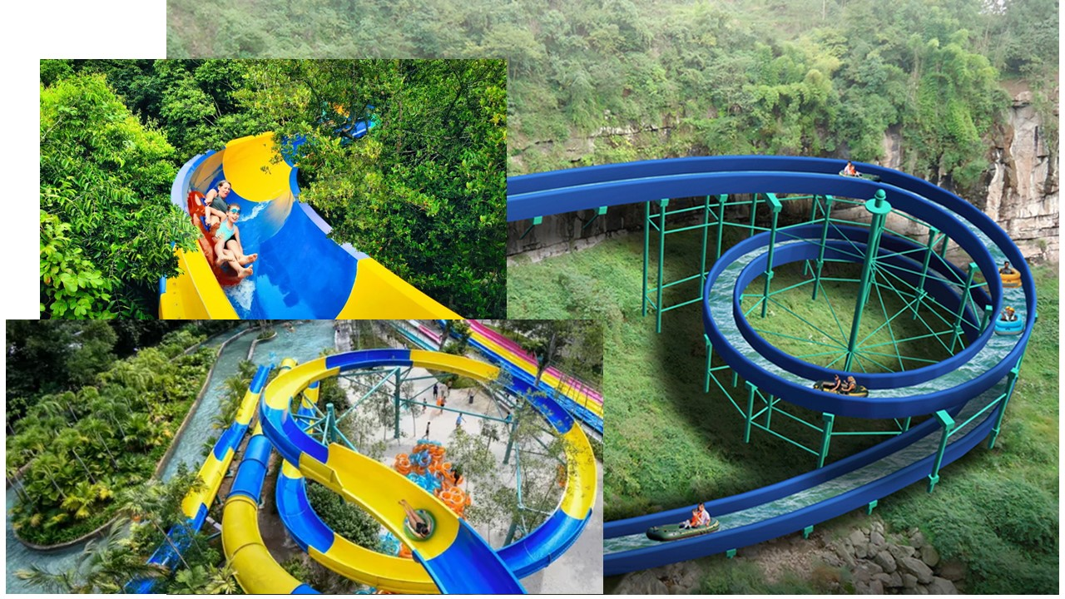

Slide 14
我們是個新造的人
哥林多後書5:17 若有人在基督裡，他就是新造的人，舊事已過，都變成新的了。
我們若是在基督裡-我們就成為一個新人類，有新的心態，進入一個新時代，一個新生活，新的進步，新的機遇，因為我們將會見到神所做的新事: 因為上帝在這個時代仍舊繼續工作，還未完成。
賽43:19 看哪，我要做一件新事；如今要發現，你們豈不知道嗎？我必在曠野開道路，在沙漠開江河。

Slide 19
一切都是出於神
哥林多後書5:17若有人在基督裡，他就是新造的人，舊事已過，都變成新的了。18 一切都是出於神；他藉著基督使我們與他和好，又將勸人與他和好的職分賜給我們。
今天神在衪的教會做新事
今天神在衪的信徒中做新事
今天神在衪的我們當中做新事
藉著基督使我們與他和好。 我們的職分=勸人與 神和好
當信靠順服聖靈，讓信實的神在我們身上做工(強化韌性)，祂會帶領我們在曠野中看到道路，在沙漠走經歷江河！
Notes:
本節有三項重要的事實：（1）神主動要人與祂和好。（2）神主動地為人預備了可以跟祂和好的救法。（3）神主動地把和好的道理託付祂的僕人們，差他們去勸人與神和好。

Slide 20
勸人與 神和好
哥林多後書5:20 所以，我們作基督的使者，就好像神藉我們勸你們一般。我們替基督求你們與神和好。21 神使那無罪（無罪：原文是不知罪）的，替我們成為罪，好叫我們在他裡面成為神的義。
兩個人為什麼要和好？因為吵架了，才需要和好。耶穌為我們這些罪該萬死的人成就了和平，與神與人和好。
惟有對神有熱情的期待和強烈的喜悅，才能理所當然地把身體獻上，當作活祭。一切都是為了上帝的愛，一切也都是在享受上帝的愛。 -讓我們天天更新自己-

Slide 22
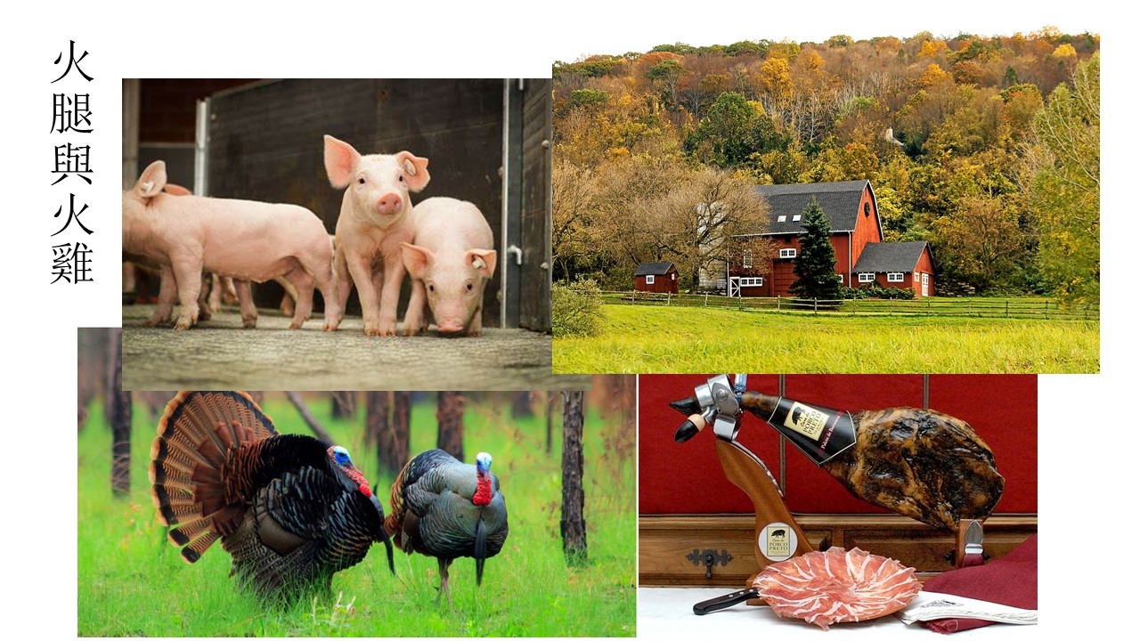

Slide 23
羅12:17 不要以惡報惡；眾人以為美的事要留心去做。18 若是能行，總要盡力與眾人和睦。19 親愛的弟兄，不要自己伸冤，寧可讓步，聽憑主怒；因為經上記著：主說：伸冤在我；我必報應。20 所以，你的仇敵若餓了，就給他吃，若渴了，就給他喝；因為你這樣行就是把炭火堆在他的頭上。21 你不可為惡所勝，反要以善勝惡。
不要因他是你的仇敵，便在心靈上格外憎厭他們，存著偏見與他們為難。雖然仇敵用敵對的態度對待你，你卻要對他們像你所愛的人那樣，顧念他們的需要。這樣行，就是「把炭火堆在他的頭上」。這樣就使你的仇敵為他對你的態度而自覺羞愧難當了。

